Slide 1
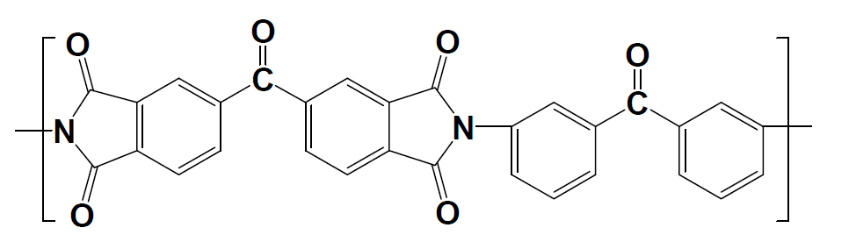
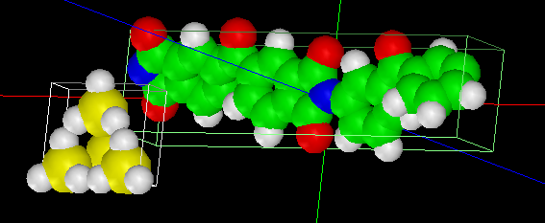


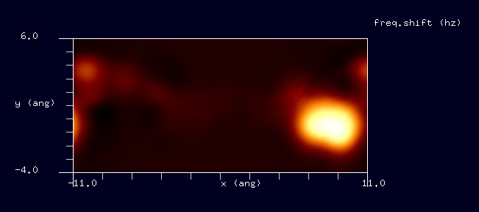
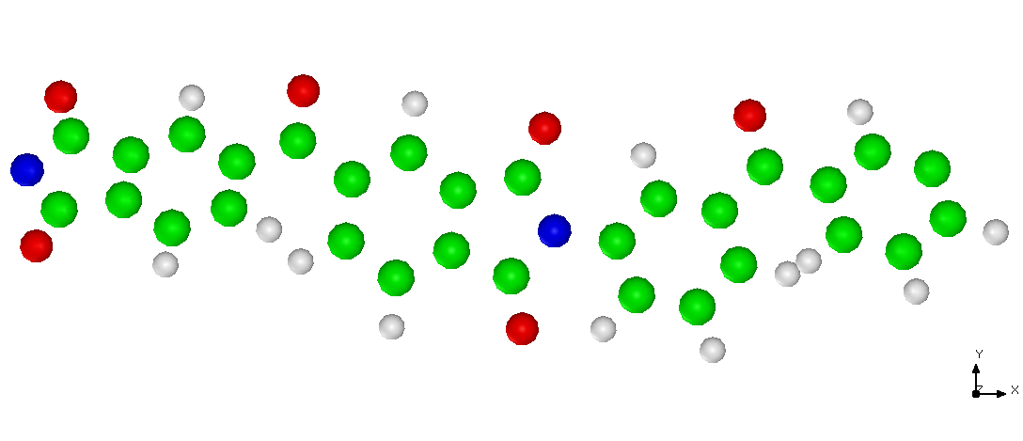
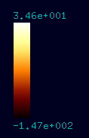
【DFTB】高耐熱性ポリイミド接着剤Larc-TPI
水素終端されたシリコン探針を使用
モノマーに周期的境界条件を課して計算
周波数シフトAFM画像: 探針振動の共鳴周波数170kHz, 探針と試料の最短距離4.8Å
周波数のずれは Hzから Hz
Notes:
DFTB_FreqShift_Polymer_005

